Slide 1
TRAVMALARDA İLK VE ACİL YARDIM Kafa travmaları
Dr. Öğr. Üye. Behire SANÇAR

Slide 2
Kafa Travmaları Acil Yardım
Hava yolu; öğürme ve yutma refleksi yoksa, GKS 8-9 altında, solunum sayısı 30/dk üstünde ise entübasyon ve mekanik ventilasyon,
Gereksinimi varsa 15 saniye ile sınırlı aspirasyon
Servikal yaralanma olasılığı varsa boyunluk, travma tahtası
Yaşam bulguları, periferal O2 saturasyonu (SpO2) izlemi
%100 oksijen nazal kanül/maske ile
2-3 IV yol/santal venöz kateterizasyon
Eksternal kanamalarda kanama kontrolü
Hastanın ısı kaybını önleme
Başın elevasyonu 30-45°

Slide 3
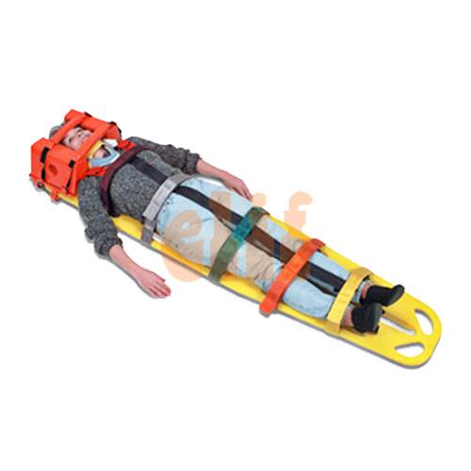
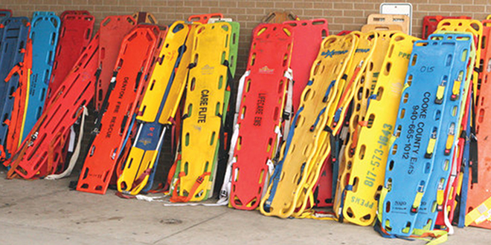
travma tahtası

Slide 4
Glasgow Koma Ölçeği-Skalası
Göz Açma
spontan 4
sözel 3
ağrı ile 2
kapalı 1
Sözel yanıt
oryante 5
konfüze 4
uygunsuz 3
anlaşılmaz 2
yok 1
Motor yanıt
emirlere uyuyor 6
uyarıya yöneliyor 5
ağrıdan kaçınıyor 4
ağrıya fleksiyon 3 (dekortike)
ağrıya ekstansiyon 2 (deserebre)
hareketsiz 1
Total Skor: 3-15

Slide 5
GKÖ-DEĞERLENDİRME
3-8 puan : Anlamlı nörolojik hasar. 9-12 puan : Orta dereceli nörolojik hasar.
13-15 puan : Hafif nörolojik hasar.
Hasta entübe ise bu değerlendirme yapılmaz,
bu durum ayrıca belirtilmelidir.

Slide 6
ABDOMİNAL TRAVMALAR
Acil Yardım

Slide 7
Solunum-Dolaşım Desteği
Trakeal tüp ya da maske ile oksijen verilir, ventilasyon için maske veya mekanik ventilatör yardımı olabilir.
Kateterle intravenöz yol açılır.
Serum fizyolojik, ringer laktat solüsyonu verilir.
Paketlenmiş kırmızı kan hücrelerine veya diğer kan ürünlerine ihtiyaç olabilir.
Volüm replasmanı için makul bir yaklaşım önerilir.
Verilecek solüsyonlar klinik test sonuçlarına göre ayarlanır.
Subklavian yada jugular venden solüsyonlar verilir.

Slide 8
Karın Travmasının Yanında Gelişen Diğer Sorunlar
Mide dekompresyonu için orogastrik ve nazogastrik ile boşaltma yapılır.
Üriner kateter yerleştirilir.
Steril saline ile açık yaralar temizlenir, bu sayede iç organların kuruması önlenir.

Slide 9
Yara Eksplorasyonu
Penetran (kesici-delici) yaralanmalarda yaranın;
. şekli, uzunluğu, çapı
. cilt altında ilerleme trasesi
. peritona girip girmediği
. çevresinde barut izleri belirlenir.
* Adli işlemler için yaranın, eksplorasyonu yapılmadan önceki tanımı mutlaka hasta dosyasına kaydedilmeli.

